Slide 1

রসায়ন ক্লাসে স্বাগতম

Slide 2


পরিচিতি
মোঃনজরুল ইসলাম মোল্লা। প্রভাষক, বিভাগীয় প্রধান, রসায়ন বিভাগ
বদিউল আলম ডিগ্রি কলেজ মুরাদনগর,কুমিল্লা ।
মোবাইলঃ ০১৭২৩৬৬৬৬৭২
ই-মেইলঃ nazrulcvc@gmail.com
বিষয়ঃ রসায়ন ২য় পত্র শ্রেণি- দ্বাদশ
অধ্যায়ঃজৈব রসায়ন
সময়-৪০মিনিট
তারিখঃ০১ /০ ৮/২০২৬ খ্রি.

Slide 3


নিচের ছবি লক্ষ্য কর

Slide 4
আজকের পাঠ
অ্যালকোহল

Slide 5
শিখনফল
এই পাঠ শেষে শিক্ষার্থীরা …………
এই পাঠ শেষে শিখার্থীরা……
০১) অ্যালকোহল এর সংজ্ঞা বলতে পারবে।
০২) অ্যালকোহলের শ্রেণীবিভাগ ব্যাখ্যা করতে পারবে।
০৩) অ্যালকোহলের প্রস্তুতি বর্ণনা করতে পারবে।

Slide 6
অ্যালকোহল কি ?
অ্যালিফেটিক হাইড্রোকার্বনে এক বা একাধিক হাইড্রোজেন পরমাণু সমসংখ্যক -OH মূলক দ্বারা প্রতিস্থাপিত হলে যে যৌগ উৎপন্ন হয় তাকে অ্যালকোহল বলে।
অ্যালকোহলের সাধারন সংকেতঃ C_{n}H_{2n+1}OH

Slide 7
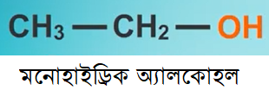
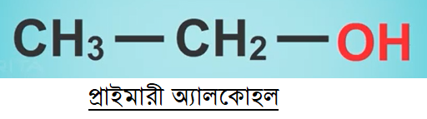
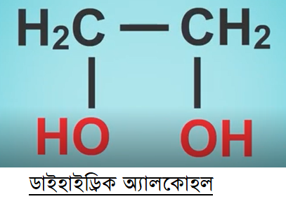
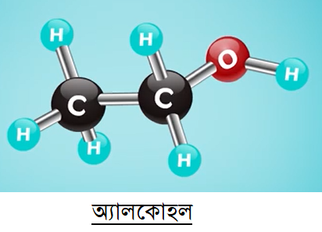
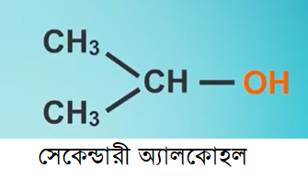
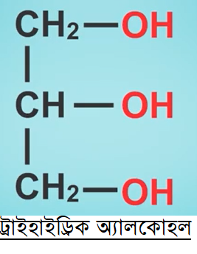
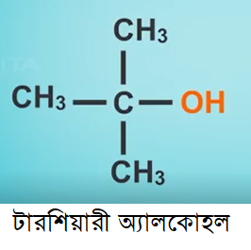
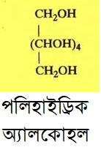
অ্যালকোহলের শ্রেনীবিভাগ
এছাড়াও অ্যালকোহল
সম্পৃক্ত,অসম্পৃক্ত
অ্যালিফেটিক ও
অ্যারোমেটিক শ্রেনীর
হতে পারে।

Slide 8
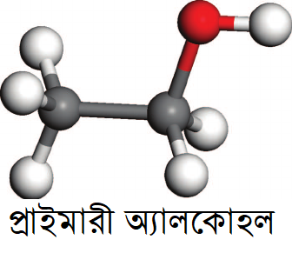
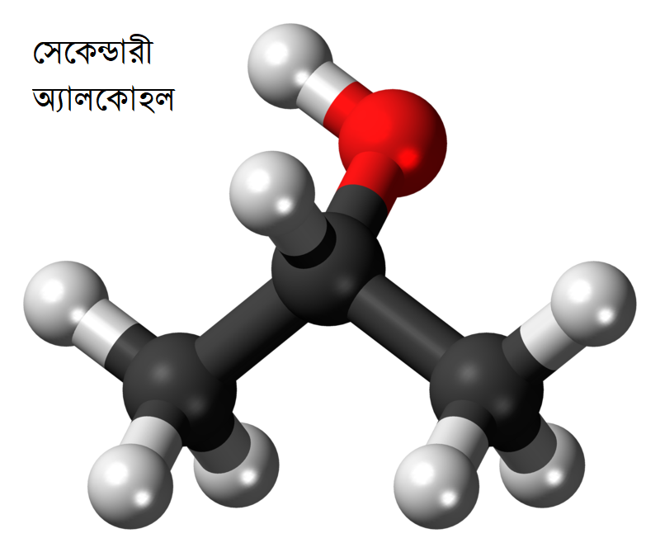
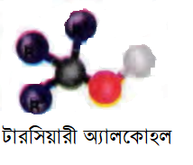
অ্যালকোহল এর শ্রেণিবিভাগ

Slide 9

1⁰ অ্যালকোহল প্রস্তুতিঃ (গ্রিগনার্ড বিকারক হতে )
HCHO এর সাথে RMgX যোগ করলে যুত যৌগ উৎপন্ন হয়।একে অম্লীয় মাধ্যমে আর্দ্রবিশ্লেষিত করলে 1⁰ অ্যালকোহল উৎপন্ন হয়।
HCHO+RMgX $→যুত যৌগ →RCH2OH+Mg\left(OH\right)X$
যে সকল হাইড্রোকার্বনে কার্বন-কার্বন একক বন্ধন থাকে তাকে অ্যালকেন বলে।
যেমনঃ মিথেন(CH₄),ইথেন(CH₃-CH₃) ইত্যাদি।
অ্যালকেনের সাধারন সংকেতঃ C_{n}H_{2n+2}
অ্যালকেনের সর্বনিম্ন সদস্যঃ CH₄

Slide 10

2⁰ অ্যালকোহল প্রস্তুতিঃ (গ্রিগনার্ড বিকারক হতে )
CH₃CHO এর সাথে RMgX যোগ করলে যুত যৌগ উৎপন্ন হয়।একে অম্লীয় মাধ্যমে আর্দ্রবিশ্লেষিত করলে 2⁰ অ্যালকোহল উৎপন্ন হয়।
CH₃CHO+RMgX $→যুত যৌগ →R\left(CH3\right)CHOH+$
$Mg\left(OH\right)X$
যে সকল হাইড্রোকার্বনে কার্বন-কার্বন একক বন্ধন থাকে তাকে অ্যালকেন বলে।
যেমনঃ মিথেন(CH₄),ইথেন(CH₃-CH₃) ইত্যাদি।
অ্যালকেনের সাধারন সংকেতঃ C_{n}H_{2n+2}
অ্যালকেনের সর্বনিম্ন সদস্যঃ CH₄

Slide 11

3⁰ অ্যালকোহল প্রস্তুতিঃ (গ্রিগনার্ড বিকারক হতে )
RCOR এর সাথে RMgX যোগ করলে যুত যৌগ উৎপন্ন হয়।একে অম্লীয় মাধ্যমে আর্দ্রবিশ্লেষিত করলে 3⁰ অ্যালকোহল উৎপন্ন হয়।
RCOR+ RMgX $→যুত যৌগ →R3COH+Mg\left(OH\right)X$
যে সকল হাইড্রোকার্বনে কার্বন-কার্বন একক বন্ধন থাকে তাকে অ্যালকেন বলে।
যেমনঃ মিথেন(CH₄),ইথেন(CH₃-CH₃) ইত্যাদি।
অ্যালকেনের সাধারন সংকেতঃ C_{n}H_{2n+2}
অ্যালকেনের সর্বনিম্ন সদস্যঃ CH₄

Slide 12

অ্যালকোহল প্রস্তুতিঃ (অ্যালকাইল হ্যালাইড হতে )
অ্যালকাইল হ্যালাইডকে জলীয় ক্ষারের সাথে বিক্রিয়া করালে অ্যালকোহল উৎপন্ন হয়।
RCH₂Cl+ NaOH_{(aq)} $→RCH2OH+NaCl$
RCH(Cl)CH₃+ NaOH_{(aq)} $→RCH\left(OH\right)CH3+NaCl$
যে সকল হাইড্রোকার্বনে কার্বন-কার্বন একক বন্ধন থাকে তাকে অ্যালকেন বলে।
যেমনঃ মিথেন(CH₄),ইথেন(CH₃-CH₃) ইত্যাদি।
অ্যালকেনের সাধারন সংকেতঃ C_{n}H_{2n+2}
অ্যালকেনের সর্বনিম্ন সদস্যঃ CH₄

Slide 13

অ্যালকোহল প্রস্তুতিঃ (কার্বনিল হতে )
কার্বনিল যৌগকে LiAlH₄দ্বারা বিজারিত করলে অ্যালকোহল উৎপন্ন হয়।
RCHO+ [H] $→RCH2OH$
RCOCH₃+ [H] $→RCH\left(OH\right)CH3$
যে সকল হাইড্রোকার্বনে কার্বন-কার্বন একক বন্ধন থাকে তাকে অ্যালকেন বলে।
যেমনঃ মিথেন(CH₄),ইথেন(CH₃-CH₃) ইত্যাদি।
অ্যালকেনের সাধারন সংকেতঃ C_{n}H_{2n+2}
অ্যালকেনের সর্বনিম্ন সদস্যঃ CH₄

Slide 14

একক কাজ
মনোহাইড্রিক অ্যালকোহল কি ?
প্রাইমারি অ্যালকোহলের গাঠনিক সংকেত লিখ ?

Slide 15

দলীয় কাজ
মনোহাইড্রিক অ্যালকোহলের শ্রেনিবিভাগ আলোচনা কর ।

Slide 16

বাড়ীর কাজ
অ্যালকোহলের বিজারন বিক্রিয়া লিখ।
গ্রিগনার্ড বিকারক থেকে 1⁰ বিউটানল প্রস্তুতি লিখ।

Slide 17

ধন্যবাদ সবাইকে

